Slide 1


Point sur la circulation des arbovirus chez l’humain
en Métropole
WNV, TBEV et TOSV
Guillaume Durand
22/09/2026

Slide 2

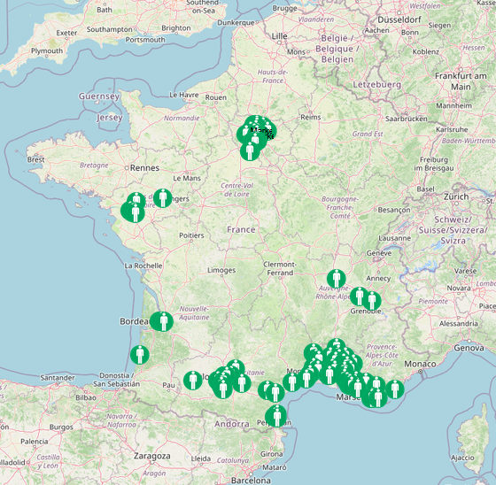
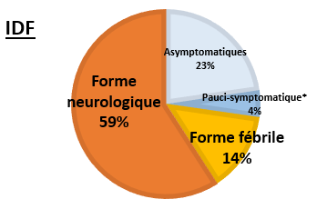
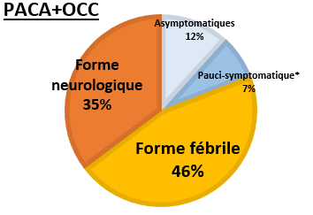
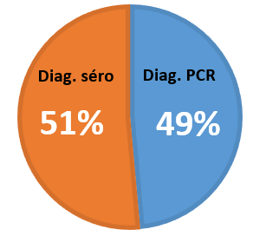
WEST NILE / 2026
4 gros « foyers »
  Occitanie / PACA,
  IDF
  Nouvelle aquitaine
  Pays de la Loire
Formes cliniques
* Absence de fièvre
Type de diagnostic
Caractérisation des souches
  13 séquences
  5 isolements viraux
Datas non consolidées

Slide 3
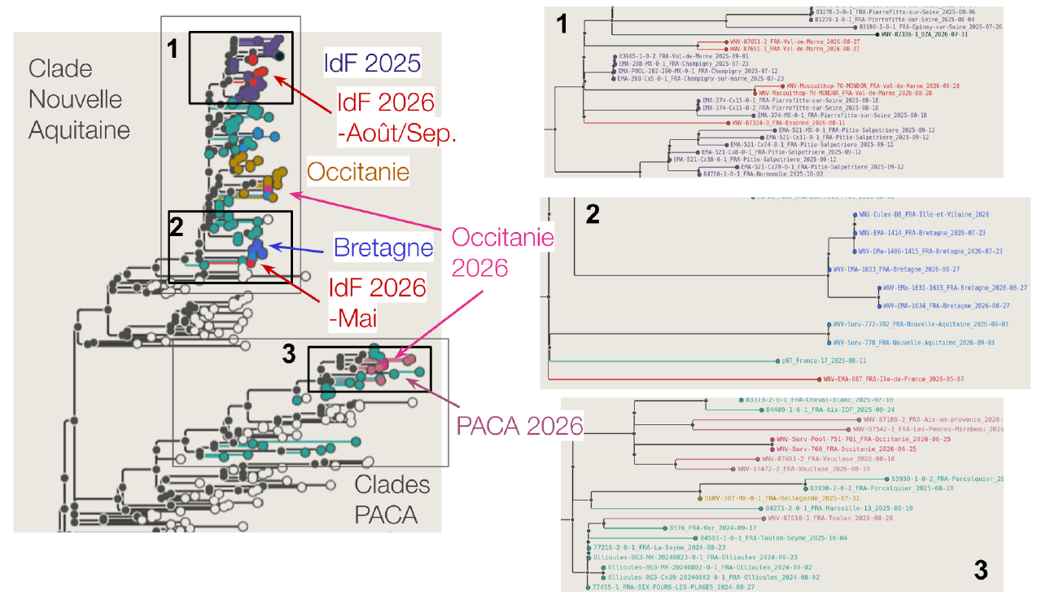


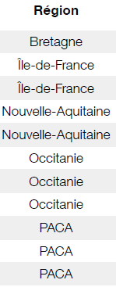
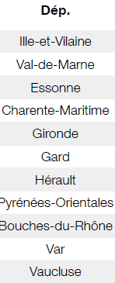


WEST NILE / 2026
36 séq:
13
23

Slide 4
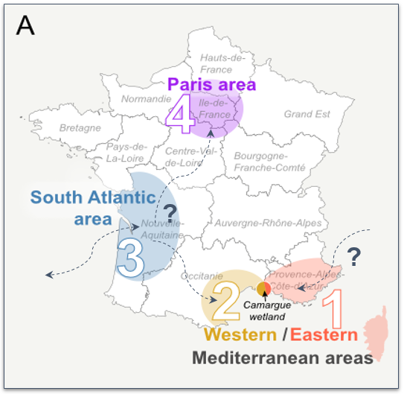
WEST NILE / 2026
5
?

Slide 5
WEST NILE / 2026
Sécurité des produits issus du corps humain
Donneur (44)
Qualification sur place (par erreur) : présence d’IgM anti-WNV à titre équivoque, PCR négative
CNR : confirmation de la présence d’IgM anti-WNV, et PCR WNV positive
4 receveurs : 2 reins, 1 poumon, 1 foie
  Suivis rapprochés en cours
Cas de transmission en 2025 :
  1 donneur PACA, rash cutané, non dépisté car département pas encore allumé
  2 receveurs (reins) PCR+
GT Greffes

Slide 6
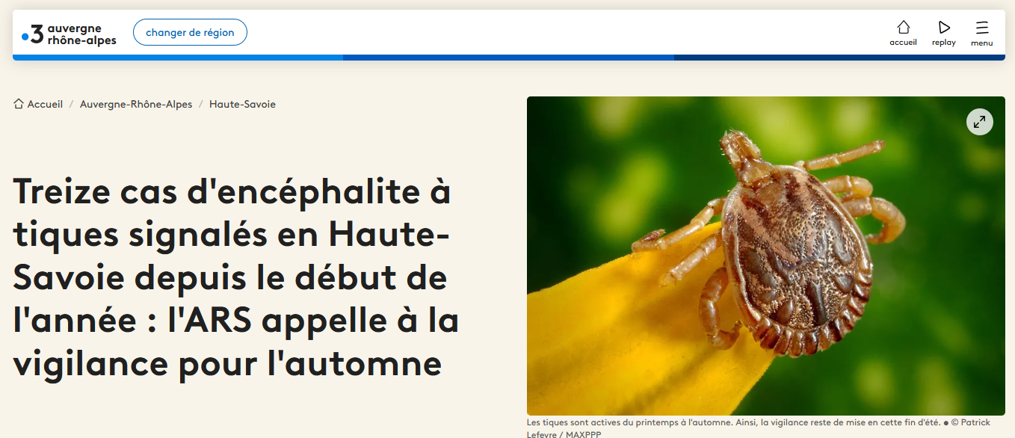
TBEV/ 2026
30 cas humains (CNR)
Haute Savoie
1 cluster dans le 74
- 9 cas
- multi-exposition vectorielle et fromage
- investigations en cours
TOSCANA/ 2026
2 cas
Les Pennes-Mirabeau
  méningite
  PCR+, séquençage en cours
Toulon
  Forme grave (réanimation)
  PCR+, séquençage en cours

